Slide 1
Звіт директора Підгородненського ЗЗСО І-ІІ ступенів за 2020-2021н.р.
Презентує:
Карпович Ірина Валеріївна

Slide 2
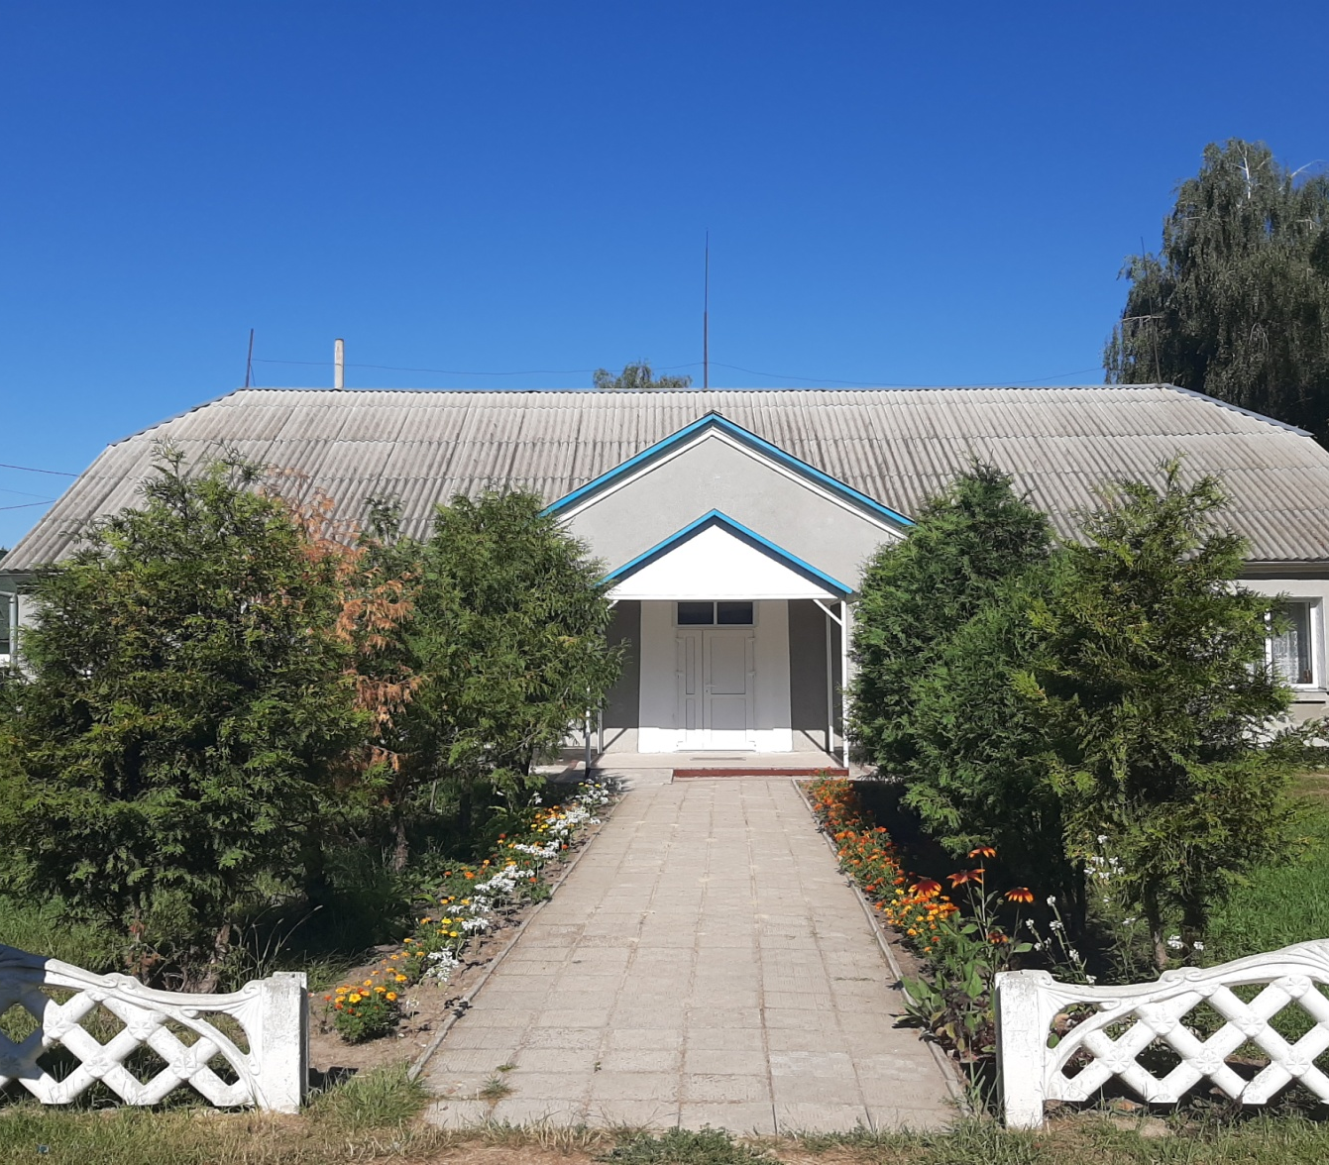
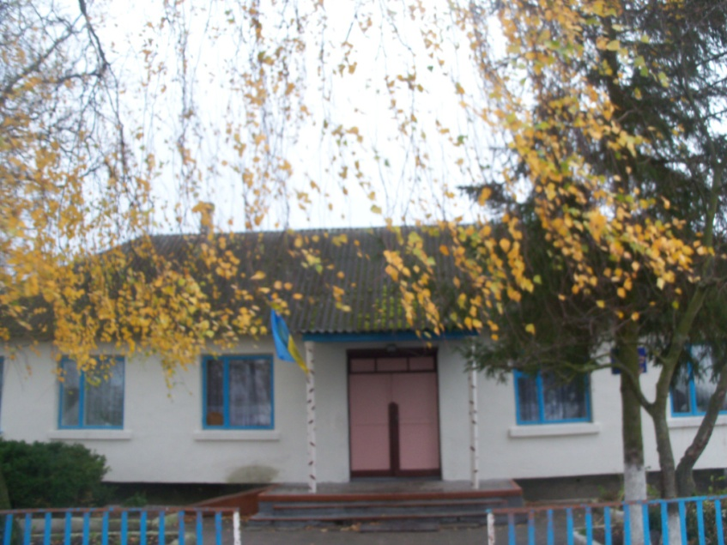
Школа - це майстерня, де формується думка підростаючого покоління, треба міцно тримати її в руках, якщо не хочеш випустити з рук майбутнє.
Анри Барбюс

Slide 3
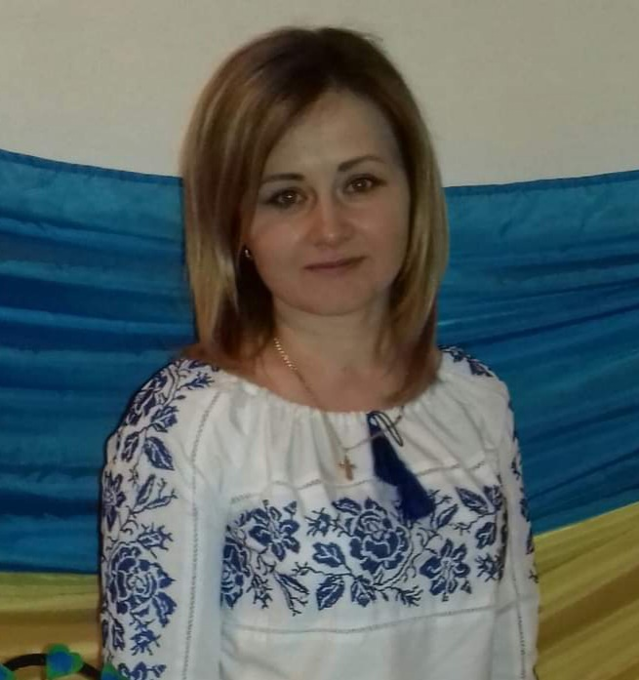
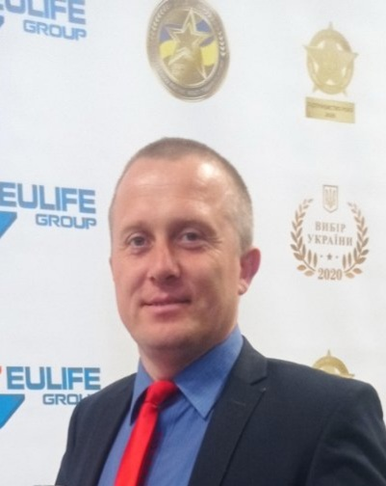
адміністрація Закладу
Директор закладу
Заступник директора з НВР

Slide 4
Проблема над, якою працює заклад
Тісний зв’зок патріотичного, морально-правового, національного та родинного виховання – головні чинники гармонійного розвитку дитини.

Slide 5
У 2020 – 2021 році навчалося 45 учнів у 7 класах
За останні 5 років:
Навчальний рік | Кількість учнів
2016/2017 | 32
2017/2018 | 37
2018/2019 | 36
2019/2020 | 40
2020/2021 | 45

Slide 6
Всього педпрацівників: 14
Якісний склад: мають вищу категорію - 0 (0%)
І категорію - 8(57%)
ІІ категорію – 2 (14%) спеціаліст - 4 (29%) мають педагогічні звання - 0 (0%)
Педагогічний колектив закладу

Slide 7
Успішність навчання
близько 58% здобувачів освіти 4-11 класів завершують навчальний рік з балами 7-12
1% учень виявив високий рівень навчальних досягнень
42% учнів мають одну – дві оцінки середнього рівня

Slide 8
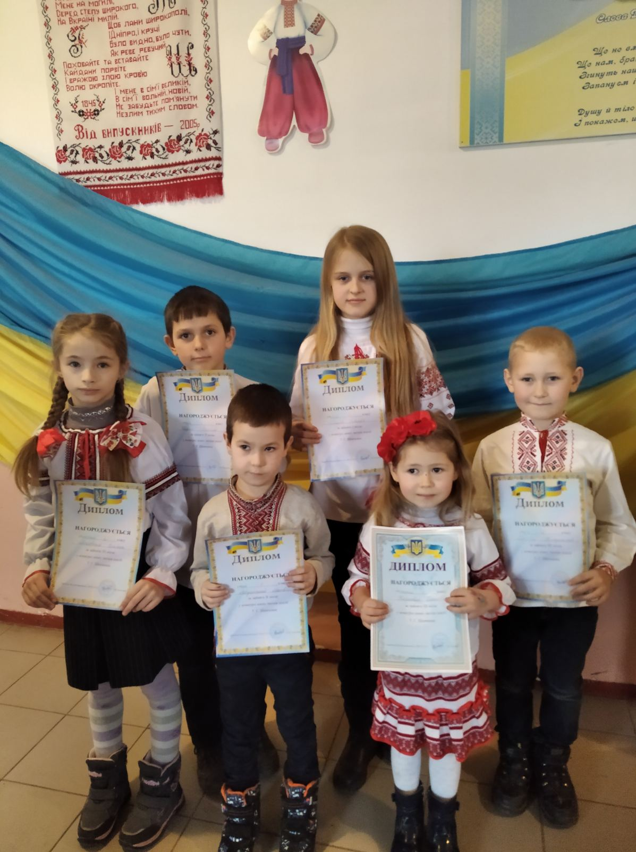
Робота з обдарованими дітьми
«У дитині ми повинні бачити завтрашню дорослу людину, -ось в цьому, мені здається, і полягає життєва мудрість батька, матері, педагога, іншими словами - потрібно вміти любити дітей»
(В. Сухомлинський)
У 2020 – 2021 н.р.: близько 20 відзнак на міських конкурсах, 1 відзнака на обласному.

Slide 9
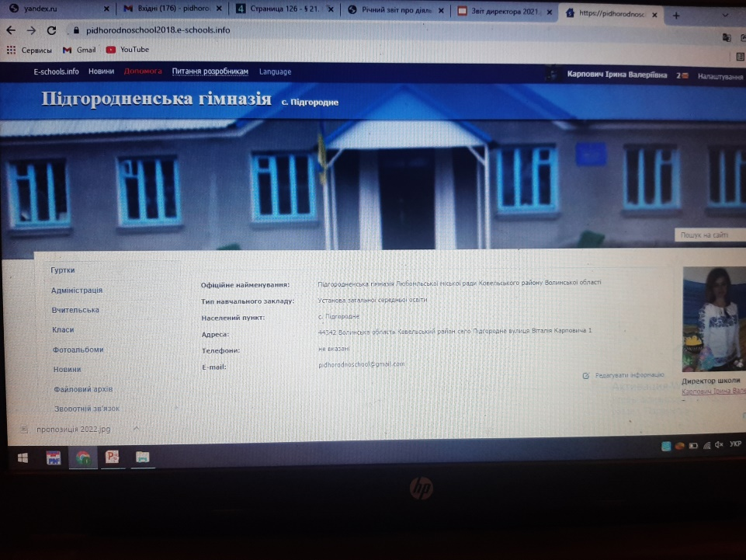
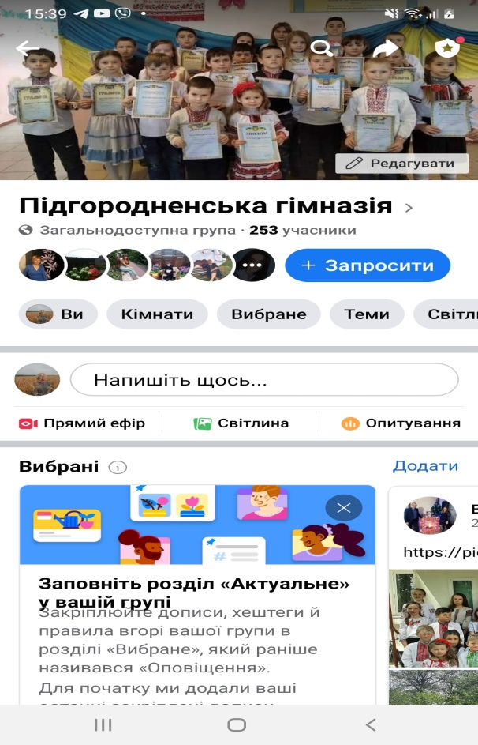
Публічність та відкритість закладу
Сайт закладу
Сторінка у «Фейсбуці«

